Slide 1
Série de webinaires de Gsef 1er Cycle Défis et stratégies De soutien à l'ESS en période de crise du COVID-19
26 mai 2020

Slide 2
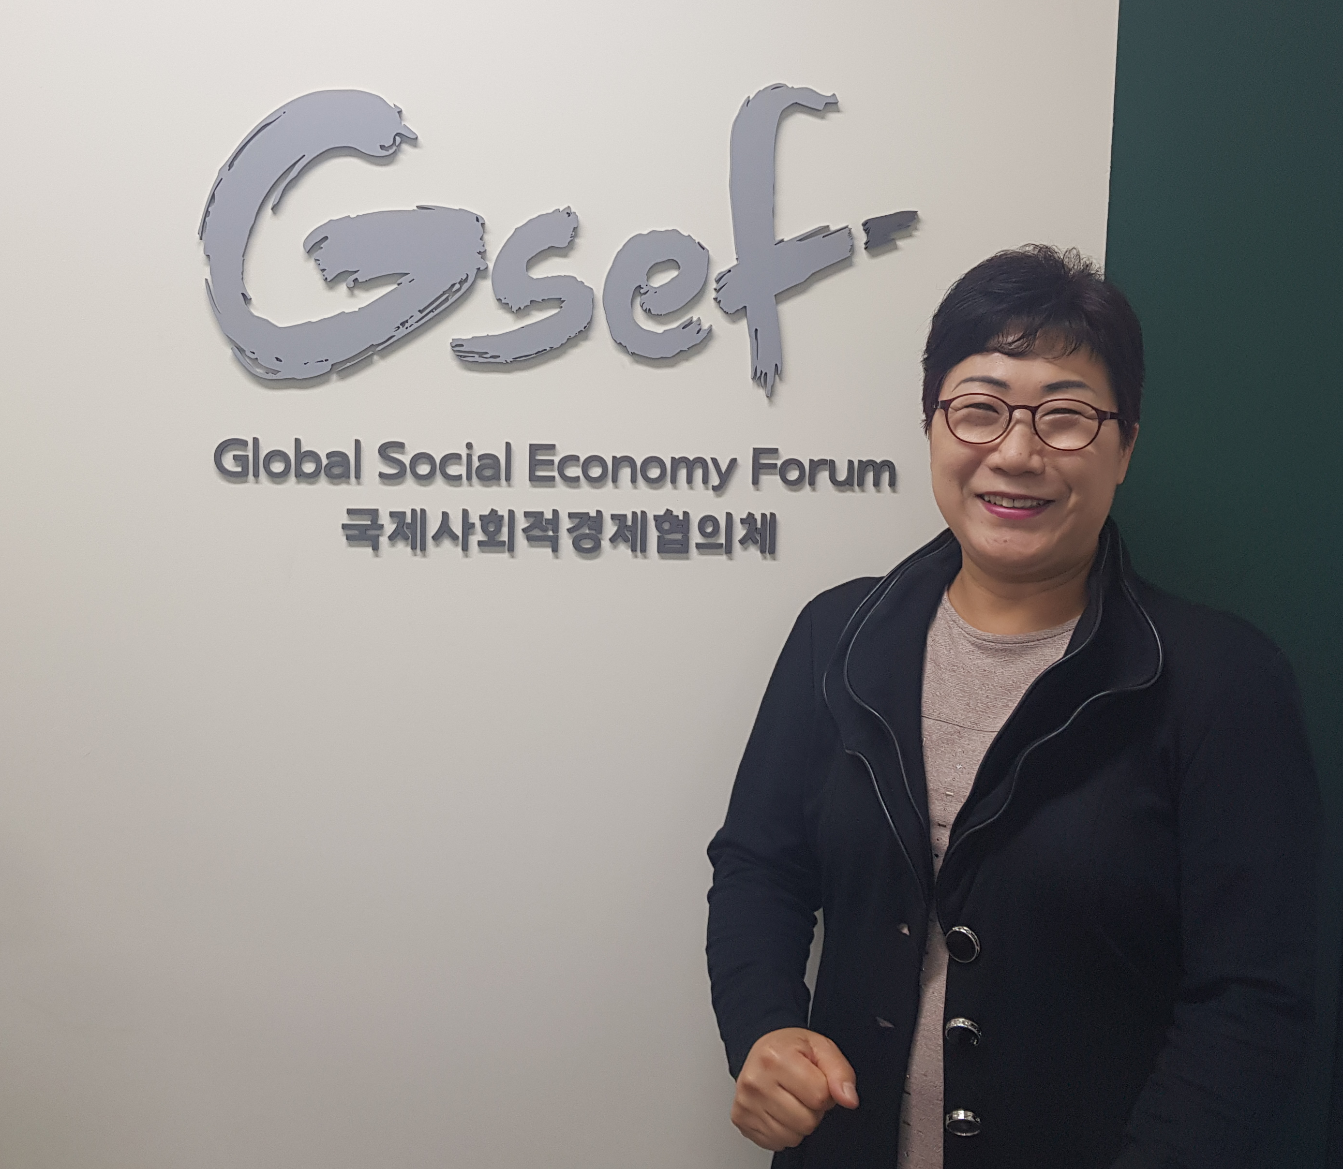
Modératrice
Laurence Kwark
secrétaire générale
forum mondial de l’économie sociale (gsef)

Slide 3
introduction
Ce webinaire sur les Défis et stratégies de soutien à l’ESS en période de crise du COVID-19 fait partie d’une série de webinaires en français, en anglais, et en espagnol organisée tout au long de l’année en préparation du forum GSEF2021 Mexico, en collaboration avec le Comité Organisateur Local.
Prochains webinaires en français
16 juin: Relance et création d’emploi décents à travers l’ESS
7 juillet: Le pouvoir de la communauté: ESS et systèmes financiers pour lutter contre la crise du Covid-19
15 septembre: Nouveaux écosystèmes de l'ESS: santé, éducation, économie informelle & 4ème révolution industrielle

Slide 4
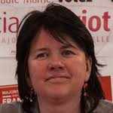
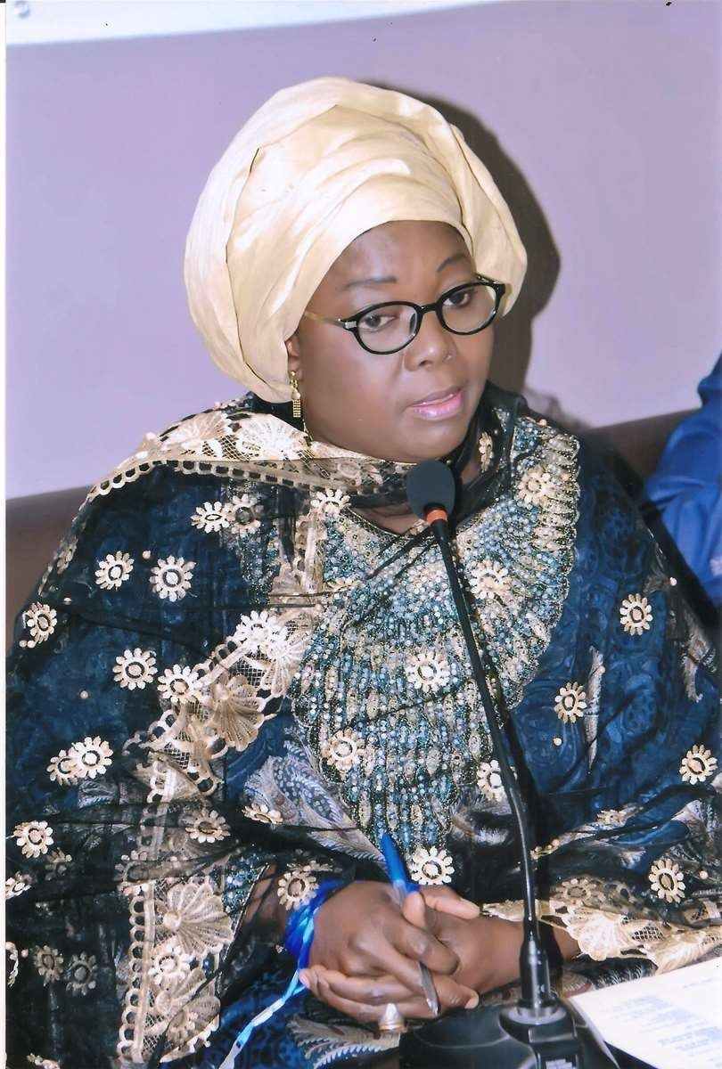
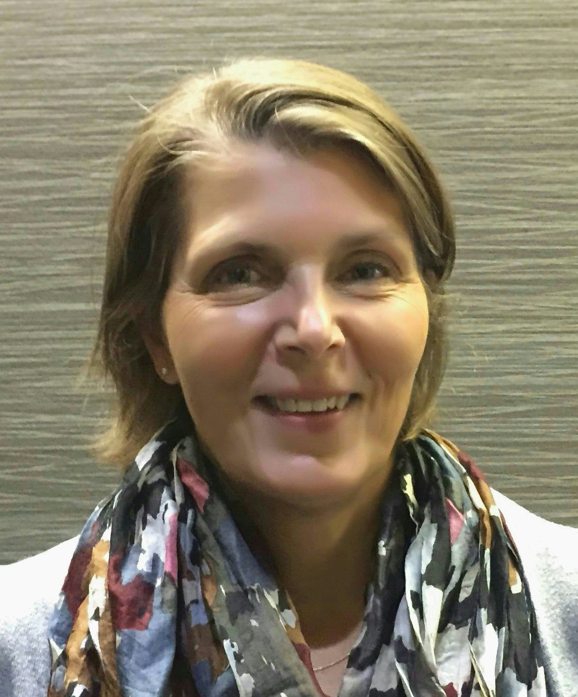
Intervenants
Pauline Effa, Directrice, Partenariat France-Afrique pour le Co-développement (PFAC), Membre de ESS Forum International
Mohamed Salhi, Coordinateur, Espace Marocain de l'Economie Sociale, Solidaire et Environmentale (EMESSE), Maroc
Patricia Andriot, Conseillère Communautaire d’Auberive-Vingeanne-Montsaugeonnais, Vice-présidente du Réseau des Collectivités Territoriales pour une Economie Solidaire (RTES), France
Aminata Diop Samb, Directrice Générale, Fonds de développement et de solidarité municipal (FODEM), Dakar, Réseau des Acteurs et des Collectivités Territoriales pour l'Economie Sociale et Solidaire (RACTES), Sénégal
Johanne Lavoie, Commissaire à l'économie sociale, Montréal, Québec, Canada
Pascal Duforestel, Conseiller délégué à l'ESS, Région Nouvelle-Aquitaine, Vice-président du Réseau des Collectivités Territoriales pour une Economie Solidaire (RTES), France

Slide 5
Défis et stratégies de soutien à l'ESS en période de crise du COVID-19
PAULINE EFFA
Directrice, Partenariat France-Afrique pour le Co-développement (PFAC)
Membre de ESS Forum International

Slide 6
Défis auxquels l’ess est confrontrée au cameroun dans le contexte du covid-19
Défi #1: Le maintien d’un revenu pour les acteurs de l’ESS pendant la pandémie
Réflexion d’ensemble sur la survie des acteurs pendant cette période
Défi #2: mobiliser les différentes parties pouvant répondre à la préoccupation
Pour apporter une solution à la situation, les gouvernements s’adressent prioritairement aux entreprises classiques, ils les subventionnent pour des services qui sont à la portée des acteurs de l’ESS
Les défis auxquels les acteurs de l’ESS font face actuellement en raison du COVID-19
Baisse d’activité due aux mesures de restriction visant à limiter la propagation de la COVID 19 qui entrainent des pertes de revenus
Ralentissement de leurs activités
Limitation des allers et venues
Perte de revenu due à l’instauration des mesures de confinement total à partir de 16h - une bonne partie des activités menées par les acteurs de l’ESS se déroule à partir de cette heure là....

Slide 7
Initiatives MISES EN OEUVRE
Initiative #I: un constat et un choix d’action
Suite à l’instauration des mesures barrières contre la propagation du COVID-19, on s’est rendu compte que beaucoup d’activités liées à ces mesures pouvaient permettre l’implication de corps de métiers locaux d’autant plus que les frontières sont fermées et que les activités de revendeurs sont à la traîne
Opération « 5000000 de masques contre le COVID-19 au sein des RELESS » autour desquelles plusieurs autres activités vont se développer

Slide 8
Initiatives MISES EN ŒUVRE (2)
Initiative #2: le lancement de l’action et la démarche commune avec le REMCESS
La proposition de l’opération de production des masques par des couturier(e)s structuré(e)s va obtenir l’adhésion du REMCESS qui le propose au ministre de l’ES qui va obtenir la participation de ces coopératives à la production de ces masques homologués. Un plaidoyer auprès des ministères engagés amène ceux-ci à solliciter les coopératives qui produisent actuellement des milliers de masques,
Avec le REMCESS, une mobilisation de partenaires est menée au niveau national et international, pour mobiliser des moyens afin d’engager de plus en plus d’acteurs dans l’activité; d’autres coopératives sont sollicitées
Exemples d’initiatives mises en oeuvre au niveau de l’organisation, du réseau, de la collectivité territoriale:
Les femmes pour la fabrication de savons, des producteurs d’huile pour la fabrication des savons, des jeunes pour des dispositifs lave-mains, la sensibilisation et l’accompagnement des acteurs...
Le ministère de l’administration territoriale qui gère la crise travaille actuellement avec les coopératives pour la production de ces masques...

Slide 9
STRATEGIE Globale pour l’ESS
La stratégie consiste en la mobilisation pour une convergence des acteurs, des accompagnateurs, des collectivités territoriales décentralisées, des gouvernements centraux
Stratégie d’inclusion à travers la sensibilisation et l’accompagnement, et de production. Ceci implique beaucoup de plaidoyer
Collaboration multi-acteurs:
PFAC accompagne aussi bien les acteurs que les collectivités territoriales décentralisées dans le cadre de leur réseau le REMCESS, elles forme des formateurs et les outille pour l’encadrement des acteurs au niveau local dans leur structuration en réseaux locaux d’ESS. Il est aisé de mettre tout ce monde autour d’une table et de penser des stratégies concrètes;
LES RELESS, les sociétés coopératives et entreprises sociales;
REMCESS: Fournir des informations sur toute collaboration entre acteurs de l’ESS avec les gouvernements locaux et/ou national au niveau du territoire sur lequel les organisations opèrent;
FORESSCAM est la coopérative des formateurs en ESS qui accompagne les acteurs et leurs activités.

Slide 10
PERSPECTIVES, L’APRES COVID-19?
Permettre une continuité de ces activités et les étendre à d’autres secteurs de l’ESS
Permettre la mobilisation des moyens pour une accompagnement soutenu de cette dynamique
Inscrire les coopératives dans le système de commande publique
Développer des marchés coopératifs
Proposer l’ESS comme l’alternative à développer pour parer aux iniquités générées par les systèmes actuels
Promouvoir des démarches économiques inclusives au sein des territoires

Slide 11
Défis et stratégies de soutien à l'ESS en période de crise du COVID-19
SALHI Mohammed
Coordinateur, Espace Marocain de l'Economie Sociale, Solidaire et Environmentale (EMESSE)
Ex-diplomate et inspecteur des finances
L’Espace Marocain de l’Economie Sociale, Solidaire et Environnementale (EMESSE) est une association créée le 28 Décembre 2016 regroupant des cadres et des acteurs de l’ESSE Nationale.
L’EMESSE a vocation à réunir les acteurs de l’économie sociale, solidaire et environnementale à l’échelle nationale: les associations, les coopératives, les collectivités locales, les grandes écoles et universités, les fondations d'entreprise de l'ESS, les mutuelles, les syndicats employeurs de l’économie sociale, et les réseaux d'économie solidaire et de développement local.
Formé de 12 espaces régionaux.

Slide 12
Défis auxquels l’ess est confrontrée au MAROC dans le contexte du covid-19
Défi #1: Atténuer les effets du COVID-19 sur les organismes ESS (coopératives; associations et entreprises sociales)
Défi #2: Maintenir en survie les organismes de l’ESS et préparer le post COVID-19.
Le Gouvernement, pour anticiper les répercussions économiques directes et indirectes de la crise sanitaire du COVID-19 sur l’économie nationale, a procédé à la mise en place de plusieurs mesures économiques et sociales dans tous les secteurs. Malheureusement, l’ESS et ses organisations ont été oubliées.
Le secteur, qui compte à la fin de 2019 (source: site ODCO http://www.odco.gov.ma/) 27 262 coopératives, soit 563 776 adhérents, se trouve lourdement impacté suite à la baisse ou l’arrêt de l’activité économique. Dans cette situation, les employés du secteur se retrouvent exposés au risque du chômage technique.

Slide 13
INITIATIVES MISES EN OEUVRE PAR L’EMESSE
A1. Sensibilisation et information autour du Covid19.
A2. Formation sur le digital.
A3. Conception d’une plateforme multimédia pour promouvoir et la vente des produits des organisations de l’ESS (e-marketing) en cours.
A4. Constitution de « groupes de coopératives thématiques Whatsapp ».
A5. Lancement de l’opération SAC (Solidaires Avec les Coopératives).
A6. Réalisation de diagnostics territoriaux par webographie.
A7. Réalisation de diagnostics institutionels.
A8. Création des cellules d’écoute.

Slide 14
Stratégies globales pour l’ESS
L’Espace Marocain de l’Economie Sociale Solidaire et Environnementale à interpellé le Gouvernement pour se pencher sur Ia Situation des coopératives. (lettre du 1 avril 2020 lue au parlement le 10 avril 2020)
Un cadre du Ministère chargé de l’ESS m’a appelé par téléphone pour savoir quels sont les besoins - pas de réaction à aujourd’hui
L’ODCO (Office de Développement de la Coopération http://www.odco.gov.ma) m’a aussi contacté - réaction: appui aux coopératives pour l’élaboration des logos.
L’ADS (Agence de Développement Sociale www.ads.ma – site en dérangement) m’a envoyé un email - réaction: conception d’un portait pour accompagnement technique en marketing des coopératives
L’EMESSE en sa qualité du plus vaste réseau national de l’ESS a pris ses responsabilités pour venir en aide à toute la famille de l’ESS:
Un sondage Google Forms a été envoyé à toutes les coopératives pour récolter le maximum d’informations.
Partenariat avec des collectivités locales pour l’opération SAC.
Dans le cadre des projets que nous menons, toutes les activités ont été réadaptées à la nouvelle situation (fournitures de tablettes aux coopératives, aide à la connexion internet haut débit et formations sur les outils du digital).

Slide 15
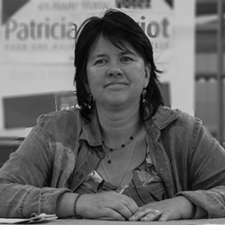
Défis et stratégies de soutien à l'ESS en période de crise du COVID-19
Patricia andriot
Conseillère Communautaire d’Auberive-Vingeanne-Montsaugeonnais
Vice-présidente, Réseau des Collectivités Territoriales pour une Economie Solidaire (RTES), France

Slide 16
INITIATIVES MISES EN OEUVRe
Initiatives mises en oeuvre en milieu rural par la communauté de communes (CC) d’Auberive-Vingeanne-Montsaugeonnais, qui regroupe 51 communes et une population de 8500 habitants: alimentation, soutien aux structures de l'ESS, etc.
La CC fait partie du PETR (Pôle d'équilibre territorial rural – un regroupement d'intercommunalités) du Pays de Langres

Slide 17
Défis et stratégies de soutien à l'ESS en période de crise du COVID-19
Aminata diop samb
Directrice Générale, Fonds de développement et de solidarité municipal (FODEM), Dakar
Réseau des Acteurs et des Collectivités Territoriales pour l'Economie Sociale et Solidaire (RACTES), Sénégal
Le Fonds de Développement et de Solidarité Municipal (FODEM) a été créé par arrêté municipal N°00433 du 21 janvier 2010. Le FODEM est une structure de refinancement des Systèmes Financiers Décentralisés (SFD) éligibles aux critères définis. Elle a été créée par la ville de Dakar et la zone d’intervention se limite aux 19 collectivités territoriales de la ville de Dakar. Elle vise à contribuer activement à la création d’emplois et de revenus durables à travers le renforcement des compétences et l’accompagnement financier de micro-entreprises de jeunes et de femmes, d’entreprises sociales, et de projets menés en lien avec l’Economie Sociale et Solidaire dans le cadre du RACTES.

Slide 18
A quels défis l’ess au niveau de la ville de dakar fait-elle face dans le contexte du covid-19? (1)
Défi #1: Mettre en œuvre un plan de soutien à la résilience des acteurs de l’ESS pour supporter le choc et l’impact du COVID-19
Prendre des mesures d’urgence prenant en compte la vulnérabilité des entreprises sociales de l’ESS pour leur permettre d’assurer leur viabilité;
Prendre des mesures de relance et de structuration de l’ESS à court et moyen termes en anticipant sur un plan de relance post COVID-19 de grande envergure;
Inciter les entreprises sociales à développer des biens et des services adaptés à renforcer la résilience des communautés (exemple des entrepreneurs sociaux de la Couveuse d’Entreprise pour la Promotion de l’Emploi par la Micro-entreprise CEPEM - Incubateur d’Entreprises de la Ville de Dakar)

Slide 19
A quels défis l’ess au niveau de la ville de dakar fait-elle face dans le contexte du covid-19? (2)
Défi #2: Définir un cadre juridique des entreprises sociales pour les restructurer et les réorganiser
Voter la Lettre Sectorielle de la Politique de l’ESS (validation technique effective)
Elaborer et mettre en œuvre le Plan de Développement Local de l’ESS de la ville de Dakar
Défi #3: Faciliter l’accès au marché public et aux ressources financières
Accès direct à la commande publique des entreprises sociales
Faciliter l’accés des entreprises de l’ESS de la Ville de Dakar au dispositif de l’accord-cadre signé entre l’Etat du Sénégal et les banques dans sa gestion de la pandémie du coronavirus afin d’aider les entreprises en cette période de crise

Slide 20
INITIATIVES MISES EN OEUVRE au niveau de la ville de dakar (1)
Initiative #1: Accompagner les autorités étatiques au niveau social et sanitaire à travers la Direction de l’Action Sociale et Sanitaire de la Ville de Dakar
Un chèque de 100 millions de francs cfa correspondant à 152843 EUR remis au Ministère de la Santé
Des kits sanitaires et médicaux aux 4 hôpitaux du département de Dakar référencés dans le cadre du plan national de riposte contre le COVID-19
Initiative #2: Soutenir les 19 communes vers la préservation et la relance de l’économie locale
Une réorganisation des marchés et des activités d’économie informelle et de l’ESS
La mise en place d’une unité dédiée spécifiquement aux opérations de désinfection avec une nouvelle brigade composée de volontaires de la Ville
Kits sanitaire et alimentaire en collaboration avec les acteurs associatifs et sociaux (préachat de produits des entreprises sociale de transformation), pour soutenir la résilience des populations
Mis à disposition des centres sociaux culturels qui ont servi à abriter et mettre en confinement des enfants retirés de la rue en partenariat avec les associations et acteurs de l’ESS

Slide 21
INITIATIVES MISES EN OEUVRE au niveau de la ville de dakar (2)
Initiative #3: Renforcer les structures d’ESS par la commande publique simplifiée
Aménager le cadre légal à travers l'ordonnance relatif aux mesures dérogatoires au fonctionnement des CT dans le contexte du COVID-19
Relancer les activités des entreprises sociales (artisanales, de transformation, d’innovation sociale…) avec des commandes directes aux entreprises sociales (de millions de masques artisanaux, préachat de produits alimentaires et d’hygiènes, circuit court de distribution…. )
Faciliter le financement direct d’urgence des entreprises de l’ESS à travers les leviers financiers du FODEM

Slide 22
Stratégie globale pour l’ESS (1)
La Ville de Dakar a développé plusieurs stratégies pour lutter contre la propagation du COVID-19 et appuyer les structures d’ESS de la Ville de Dakar nous pouvons en citer quelques unes et les résumer en SIX TEMPS:
TEMPS 1: Définir avec l’équipe municipale un budget conséquent pour appuyer l’Etat dans sa volonté de sécurisation des élèves et personnels enseignants et administratifs afin de mettre à leur disposition des masques, des gants, du gel hydro-alcoolique, des lave-mains et des savons pour leur permettre de terminer l’année dans les meilleures conditions possibles
TEMPS 2: Rééchelonner la durée de remboursement des entreprises sociales avec les leviers financiers du FODEM et de la CEPEM pour prendre en compte cette nouvelle donne liée à la COVID-19
TEMPS 3: Mobiliser des fonds, avec les partenaires de la CEPEM comme l’Association Internationale des Maires Francophones (AIMF), remis aux entrepreneurs de la CEPEM afin de participer à l’effort de lutte de la Ville de Dakar contre la propagation du COVID-19
TEMPS 4 : Permettre aux entrepreneurs de la CEPEM de se réinventer et d’adapter leur offre au contexte actuel du COVID-19 (confection de masques, recyclage de déchets, confection de sac biodégradables, production de savon et d’eau de javel)
TEMPS 5 : Faciliter l’accès des entreprises sociales à la commande publique (commande de masques confectionnées par des entreprises sociales, des acteurs de l’ESS)

Slide 23
Stratégie globale pour l’ESS (2)
TEMPS 6 : Collaboration multi-acteurs:
Réseau des Acteurs et Collectivités Territoriales pour l’ESS (RACTES) « en cadre fédérateur des initiatives et mise à l’échelle », qui a appuyé la stratégie, facilité la mise en relation avec les acteurs de l’ESS dans les territoires, la capitalisation, le plaidoyer et l’influence aux politiques publiques;
Les acteur de l’ESS et les collectivités territoriales « approche en co-construction » : 19 collectivités territoriales, les districts sanitaires, les collectifs des délégués de marchés; les ateliers artisanaux, chefs entrepreneurs sociaux; les groupements d’intérêt économique, coopératives et entreprises sociales des femmes transformatrices de produits locaux touchant 4235 femmes. Cette approche est en train d’être approfondie, dans le cadre de l’Etude menée par le RACTES et l’UNRISD qui permettra de la structurer et de l’intégrer dans le Plan de Développement Local de l’ESS de Dakar

Slide 24
Défis et stratégies de soutien à l'ESS en période de crise du COVID-19
JOHANNE Lavoie
Commissaire à l’économie sociale
Ville de montréal, Canada

Slide 25
A quels défis l’ess fait-elle actuellement face à montréal dans le contexte du covid-19?
Près de 3 000 entreprises collectives embauchent 68 000 personnes à Montréal
Défi #1
Adapter son offre de produits et services dans un contexte de fragilisation financière causée par l’effondrement des marchés
Défi #2
Maintenir une capacité productive alors que la main d’œuvre est rendue moins disponible par les mesures mises de l’avant pour lutter contre la pandémie et qu’il faut aménager des pratiques de travail respectueuses des critères de santé publique

Slide 26
INITIATIVES MISES EN oeuvre
Aide financière spécifique
Réduction de la mise de fonds obligatoire (de 20% à 10%) au FDES
Soutien psychologique aux dirigeants et employés
Cycle de webinaires sur le stress et la santé psychologique
Rencontres virtuelles d’entraide entre dirigeants
Services-conseils et formation
Diagnostic d’admissibilité aux diverses mesures gouvernementales
Conseils juridiques, comptabilité et finance, accompagnement stratégique et opérationnel, technologies de l’information, relations publiques et communication
Formation en gestion des ressources humaines et en implantation de mesures sanitaires en emploi

Slide 27
Stratégie globale pour l’ESS
Comité de relance économique de la Ville de Montréal
Représentation de l’économie sociale à la table de la mairesse
Groupe de travail - Économie sociale du Service de développement économique
Lieu d’information, d’échange, de coordination
Entreprises, regroupements, financiers, fondations, accompagnateurs
Plan de relance économique de la Ville de Montréal
Phase de relance court terme (en cours d’élaboration)
Mesures à l’étude pour l’ESS: financement, accompagnement et chantiers mobilisateurs
Phase de relance moyen et long terme (à venir)

Slide 28
Défis et stratégies de soutien à l'ESS en période de crise du COVID-19
Pascal duforestel
Conseiller délégué à l'ESS, Région Nouvelle-Aquitaine
Vice-président, Réseau des Collectivités Territoriales pour une Economie Solidaire (RTES), France

Slide 29
A quels défis l’ess fait-elle actuellement face au niveau de la région dans le contexte du covid-19?
Entre 70% et 80% des structures ESS à l’arrêt:
- 87% des associations ont dû annuler ou reporter des évènements ; 67% ont déposé une demande de chômage partiel;
- Plus de 45% d’entre elles font état d'une perte d’au moins 50% de chiffres d'affaires. Par exemple, les SIAE estiment la perte de chiffres d’affaires entre 40% (en mars) et 70% (en avril)
La majeure partie des besoins en trésorerie vont apparaître sur la période juillet/octobre car elles disposaient en moyenne de capacités de trésorerie à 3 mois.
70% des structures ont exprimé que la crise du COVID-19 met en danger leur pérennité, dont 30% de manière immédiate.
Deux effets de seuil: les structures ESS les plus impactées sont les structures de moins de 10 salarié.e.s et de moins de 5 ans d’existence

Slide 30
INITIATIVES MISES EN oeuvre (1)
Plan d’urgence (court terme): Agir sur les difficultés de trésorerie court termes de structures (Avril-Septembre)
Les fonds de prêt :
Fonds de prêts aux structures de l’ESS (1M€ Région + 1M€ Banque des territoires)
Prêt à taux zéro sans garantie (plafond 80 000 €) remboursable sur une durée maximum de 12 mois avec 3 mois de différé.
Cible: associations et autres structures de l’économie sociale et solidaire employeuses, à fort impact social, environnemental ou d’emploi (maximum 50 salariés).
- Fonds de prêts de solidarité et de proximité pour les TPE, accessible aux associations (12M€ Région + 12 M€ Banque des territoires + Abondement des collectivités locales EPCI)
Prêt à taux zéro sans garantie de 5 000€ à 15 000€, remboursable sur une durée maximum de 4 ans dont 12 mois de différé.
Cible: TPE de moins de 10 salariés et associations employeuses de moins de 50 salariés.

Slide 31
INITIATIVES MISES EN oeuvre (2)
Les dispositifs de subvention :
Fonds de soutien aux associations: aide de 1 500 € à 20 000 €
Cible: associations employeuses (- de 50 salariés) en lien avec les politiques sectorielles de la Région (culture, sport, caritatif, tourisme, jeunesse, agriculture, formation professionnelle, Insertion par l’Activité Economique - IAE…).
Fonds de soutien aux entreprises: aide de 10 000 € à 100 000 €
Cible: éligibilité et dérogations par secteurs d’activité en lien avec les compétences régionales

Slide 32
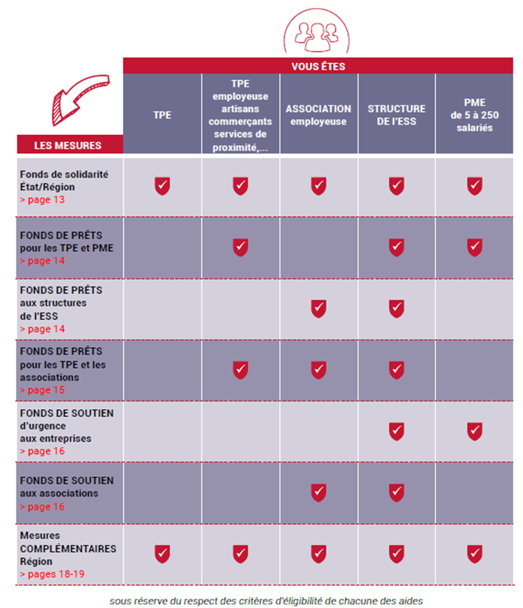
Stratégie globale pour l’ESS
A court terme: la Région Nouvelle-Aquitaine à fait le choix de rendre éligible tous ses dispositifs dédiés aux entreprises aux structures de l’ESS, ainsi que de créer des dispositifs dédiés pour s’assurer une bonne accessibilité à l’ensemble des possibilités de soutien aux structures de l’ESS.
Mobilisation multi-acteurs: Cellule de crise ESS hebdomadaire, plateforme de recensement des initiatives…
A moyen terme: vers un plan de relance en faveur d’une transition économique, sociale, écologique et culturelle (favoriser l’émergence d’activités d’intérêt général, territorial, au service des transitions…)

